Slide 1

Git Course
Level 1
Class 2

Slide 2
Objectives
El training tendrá como objetivo brindar al equipo los
conocimientos básicos y necesarios de git, githooks y github, para que puedan llevar a cabo sus tareas.
Trabajar con ramas
Crear fixeds
Actualizando Ramas
Crear un REAME.md
Crear un LICENCE
Crear un gitignore
Viajar en el tiempo

Slide 3
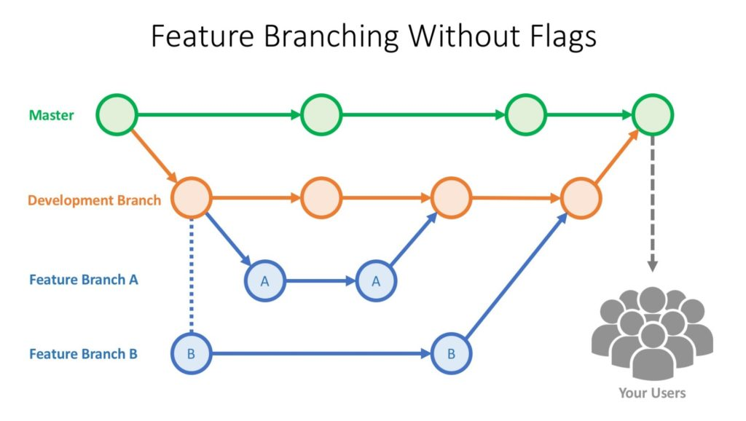
Trabajar con Ramas
Cuando hablamos de ramificaciones, significa que tú has tomado la rama principal de desarrollo (master) y a partir de ahí has continuado trabajando sin seguir la rama principal de desarrollo

Slide 4
Crear una Rama
Vamos a crear un repo loca. Crear un archivo y ponerlo en seguimiento. Seguidamente vamos a crear otra rama y movernos a ella. Luego crearemos otros archivos en la nueva rama lo pondremos en seguimiento y volveremos a la rama master
git init
touch aaa.txt
git add .
git commit -m "new"
ls
git branch test
git checkout test
ls
touch bbb.txt
git add .
git commit -m "new"
ls
git checkout master
ls
Vemos las ramas que tenemos

Slide 5
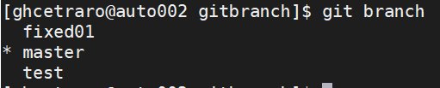
Crear un Fixed
Vamos a crear un fixed.
Es una copia de la rama master, las cual vamos a modificar, volcarla en la master para pasarla a producción y después la vamos a borrar.
cd my-repo
git branch fixed01
git checkout fixed01
ls
touch reparacion.txt
git add .
git commit -m "mi arreglo 2019-12-01"
ls
git checkout master
ls
git merge fixed01
ls
git branch -d fixed01
git branch

Slide 6
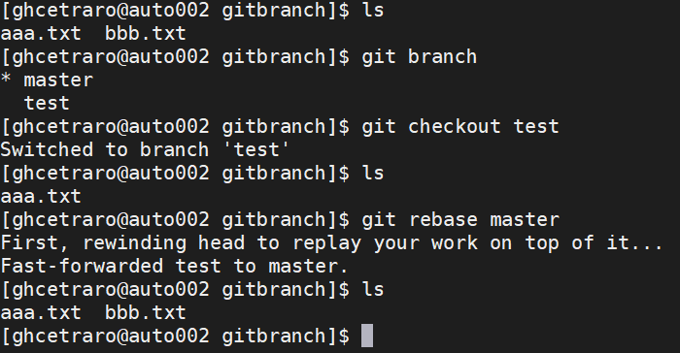
Actualizando Ramas
Vamos a actualizar la rama en la que estamos trabajando con las ultimas actualizaciones del master
cd my-repo
ls
git branch
git checkout test
ls
git rebase master

Slide 7
Crear un README.md
Un archivo README contiene información acerca de otros archivos en un directorio. Es una forma de documentación de software, usualmente en un archivo de texto plano llamado READ.ME, README.TXT, README.md.
El nombre del archivo es generalmente escrito en mayúsculas. En los sistemas Unix-like, generalmente los nombres se escriben en minúscula, y esto hace que en un listado de archivos salga primero el archivo README
¿Cómo se estructura un README?
┏━━━━━━━━━━━━━━━┓
Introducción
┗━━━━━━━━━━━━━━━┛
┏━━━━━━━━━━━━━━━┓
Información del proyecto
┗━━━━━━━━━━━━━━━┛
┏━━━━━━━━━━━━━━━┓
Documentación
┗━━━━━━━━━━━━━━━┛
┏━━━━━━━━━━━━━━━┓
Información extra
┗━━━━━━━━━━━━━━━┛
touch README.md
En esta url se puede encontrar toda la sintaxis para hacer una buen README
https://help.github.com/es/github/writing-on-github/basic-writing-and-formatting-syntax

Slide 8
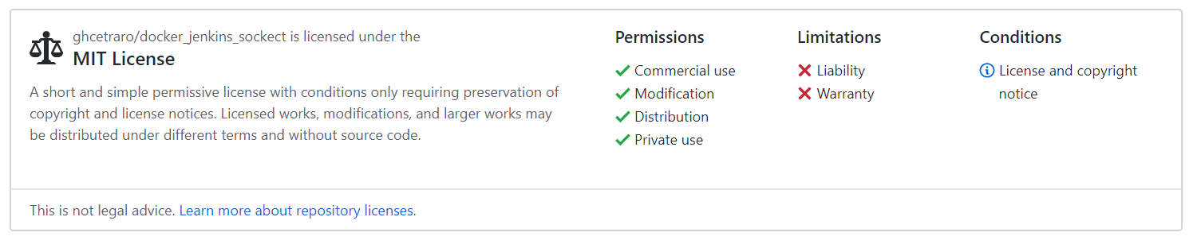
Crear un LICENCE
Los repositorios públicos de GitHub se suelen utilizar para compartir software de código abierto. Para que tu repositorio sea verdaderamente de código abierto, tendrás que generarle una licencia. De este modo, las demás personas podrán usar, modificar y distribuir el software con libertad.
touch LICENCE.md
En esta url se puede encontrar toda la sintaxis para hacer una buen LICENCE
https://help.github.com/es/github/creating-cloning-and-archiving-repositories/licensing-a-repository

Slide 9

Gitignore
En el gitignore se especificarán todas las rutas y archivos que no se requieren y con ello, el proceso de control de versiones simplemente ignorará esos archivos.
Piensa que no todos los archivos y carpetas son necesarios de gestionar a partir del sistema de control de versiones. Hay código que no necesitas enviar a Git, ya sea porque sea privado para un desarrollador en concreto y no lo necesiten (o lo deban) conocer el resto de las personas. Pueden ser también archivos binarios con datos que no necesitas mantener en el control de versiones, como diagramas, instaladores de software, etc.
touch .gitignore
En esta url se puede encontrar toda la sintaxis para hacer una buen .gitignore
https://help.github.com/es/github/using-git/ignoring-files

Slide 10
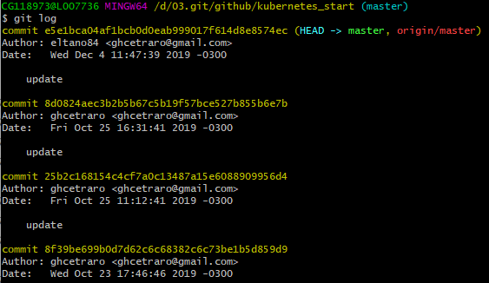
Viajar en el tiempo
Git si es usado correctamente te da la habilidad de viajar en el tiempo.
Podes volver a una fecha especifica y ver que estabas haciendo y el estado de todos tus archivos.
Como funciona:
Cada vez que haces un commit, se genera en la línea de tiempo un punto de acceso, vos podes moverte entre estos puntos y ver que estabas haciendo y como estaba tu desarrollo
-- ver linea de tiempo
git log
-- moverme a un punto en el tiempo
git checkuot <hash de la linea de tiempo>
-- ir a la actualidad
git switch -

